Slide 1
www.magbox.cz

Slide 2
Společnost PROJEKTMEDIA, s.r.o. byla založena v první polovině roku 2004. Naším cílem je nejen prodej samotné prezentační techniky, ale hlavně komplexní řešení od návrhu, přes sepsání stavební připravenosti, až po finální projekt včetně samotné realizace dohodnutého díla.

Slide 3
V roce 2013 jsme se stali výrobcem a výhradním distributorem úspěšného, mobilního interaktivního zařízení, určeného pro výuku nejmenších žáků, včetně integrace dětí se specifickými poruchami. Jeho ideální použití je v mateřských a základních školách, přípravných třídách, družinách, dětských lázních a nemocnicích pod názvem. Vyrábíme jej pod názvem MAGIC BOX

Slide 4
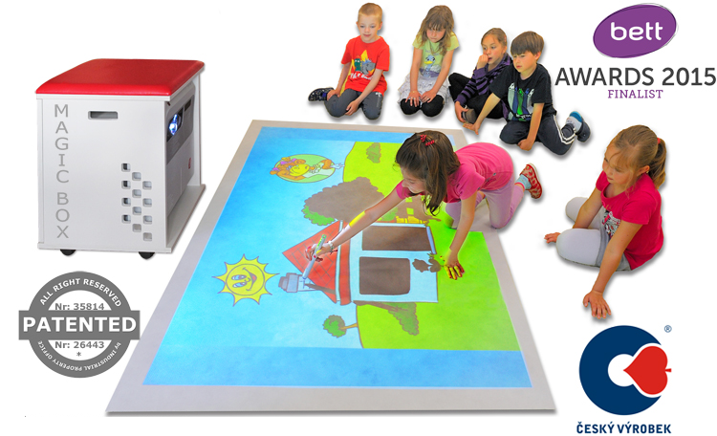

Slide 5
MAGIC BOX promění jako
mávnutím kouzelného proutku
podlahu školky ve strhující
interaktivní svět
pro malé předškoláky

Slide 6
I velmi malé děti se díky MAGIC BOXU
mohou účastnit SW her, omalovánek,
puzzle skládaček či jiných vzdělávacích
aktivit, i když stojí, klečí nebo leží
přímo na projekční ploše

Slide 7
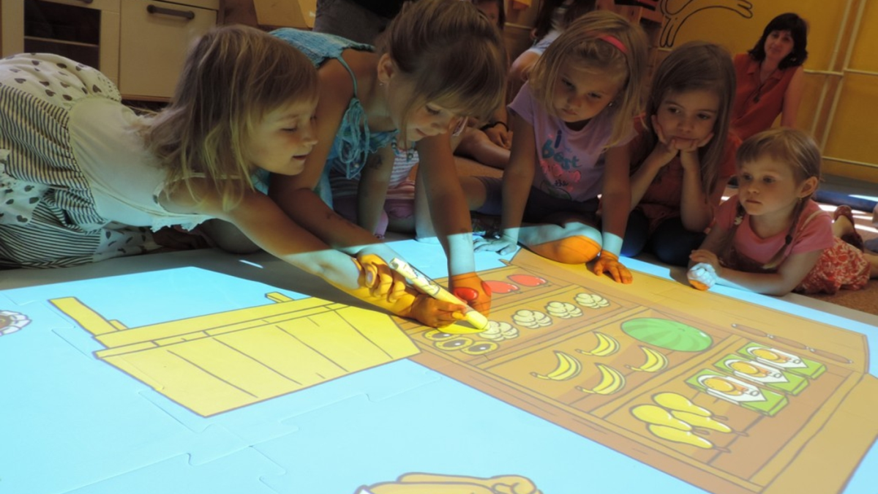

Slide 8
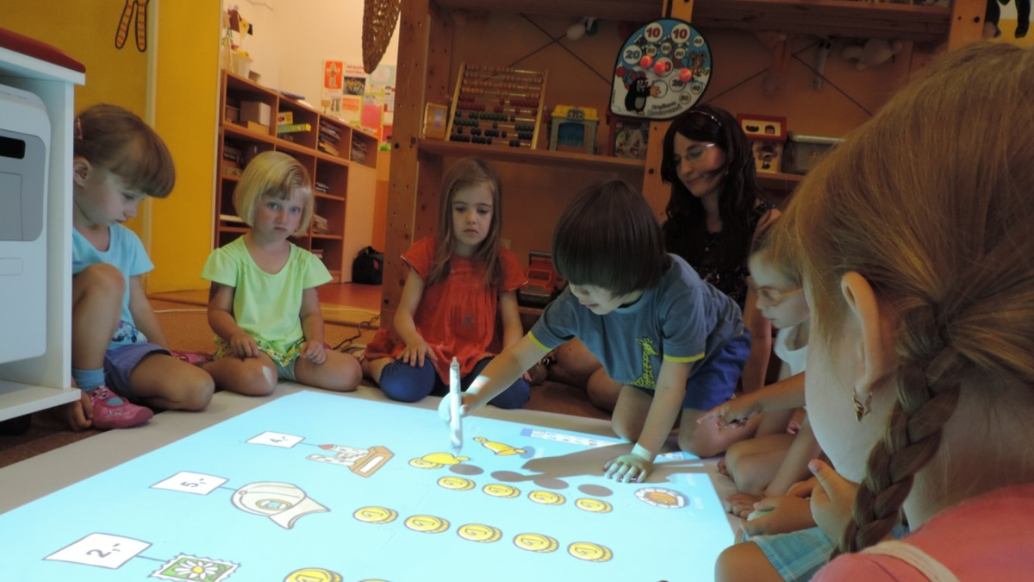

Slide 9
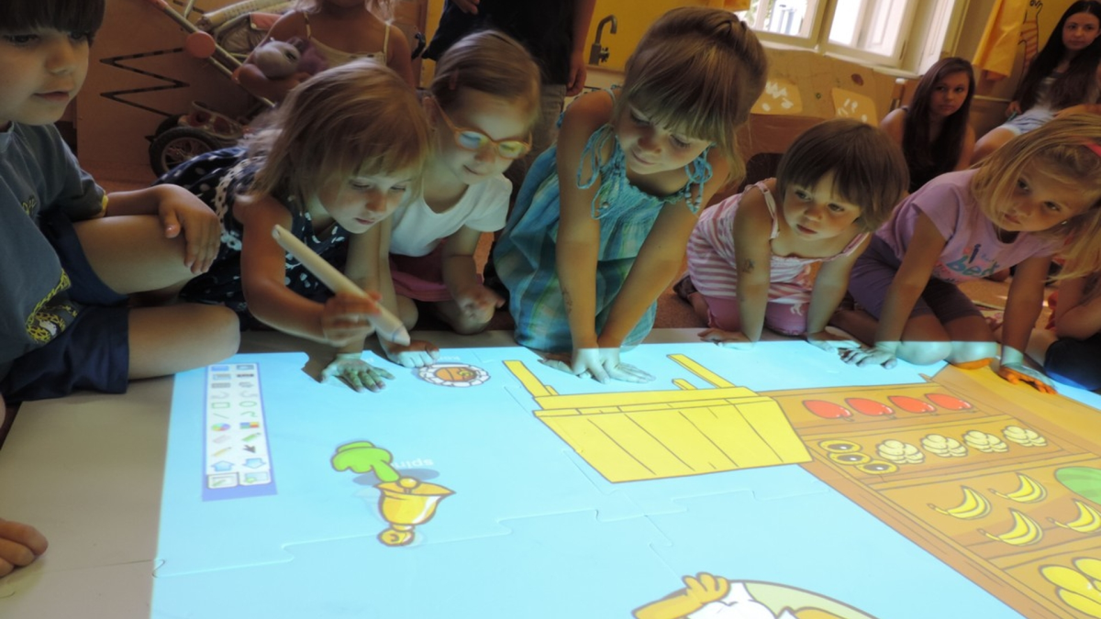

Slide 10
MAGIC BOX pomáhá !
Z hlediska ergoterapie se MAGIC BOX
používá především ke vzdělávání
předškoláků, u kterých se procvičuje
formou zábavných her logické myšlení,
matematické znalosti, prostorová
orientace nebo rozpoznávání
barev a tvarů.

Slide 11
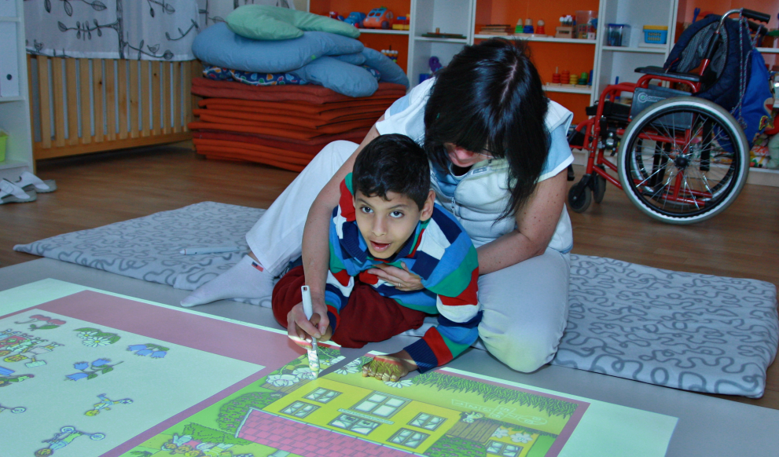

Slide 12
MAGIC BOX pomáhá !
Je jedinečný při skupinových terapiích,
kdy prohlubuje sociální vazby a spojuje
příslušníky různých národností
bez ohledu na jazykovou bariéru

Slide 13
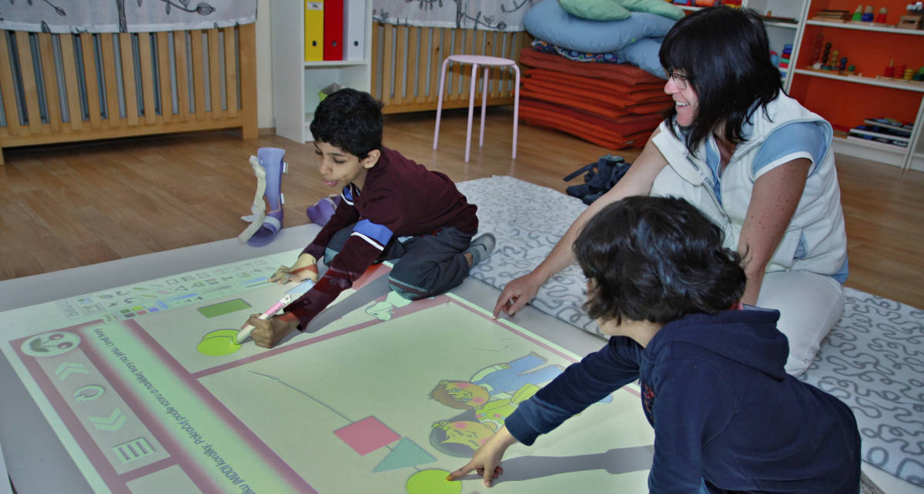

Slide 14
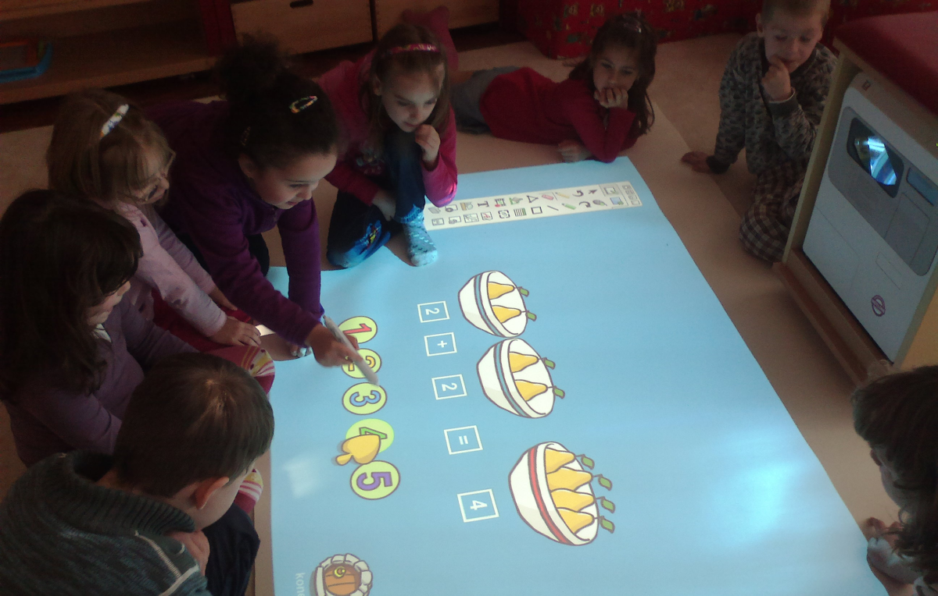

Slide 15
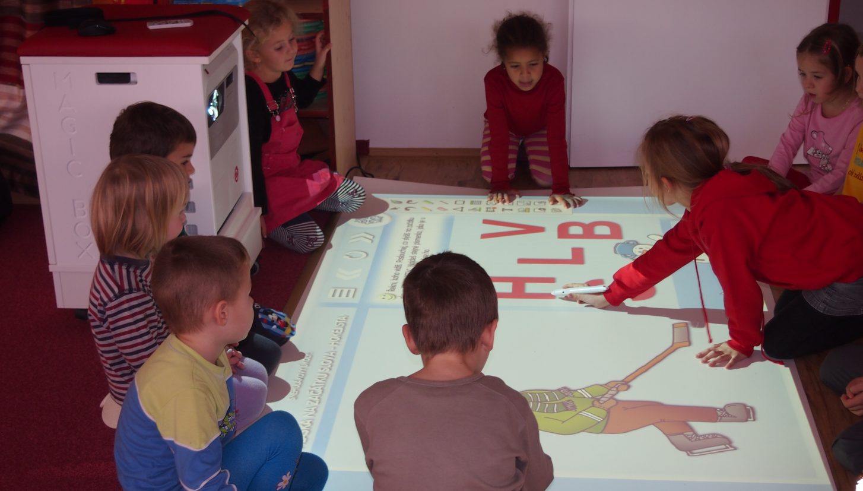

Slide 16
Pro děti je práce s MAGIC BOXEM
opravdu velkou zábavou a paní učitelky,
je zcela nenásilnou formou
připravují krásně do školy

Slide 17
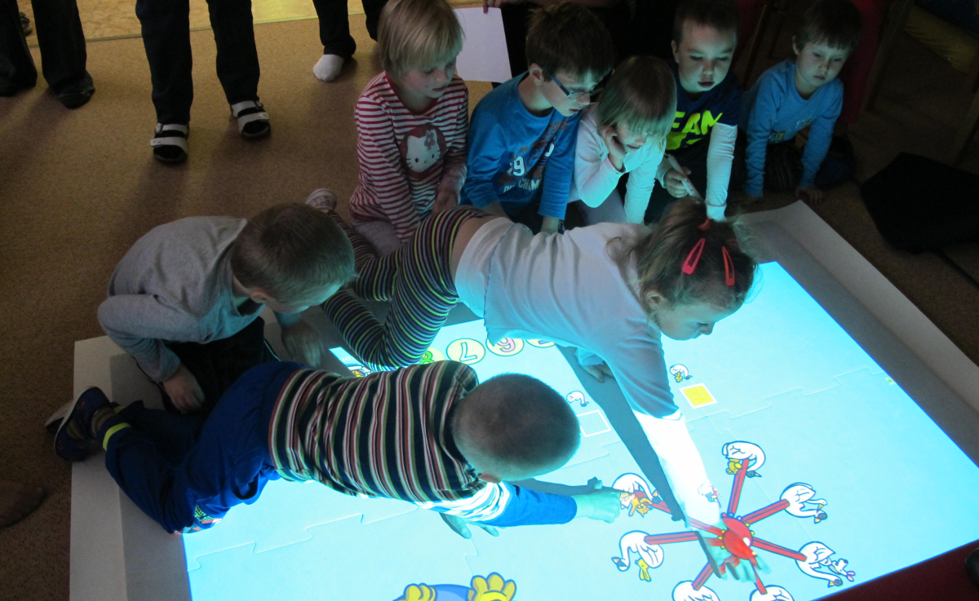

Slide 18
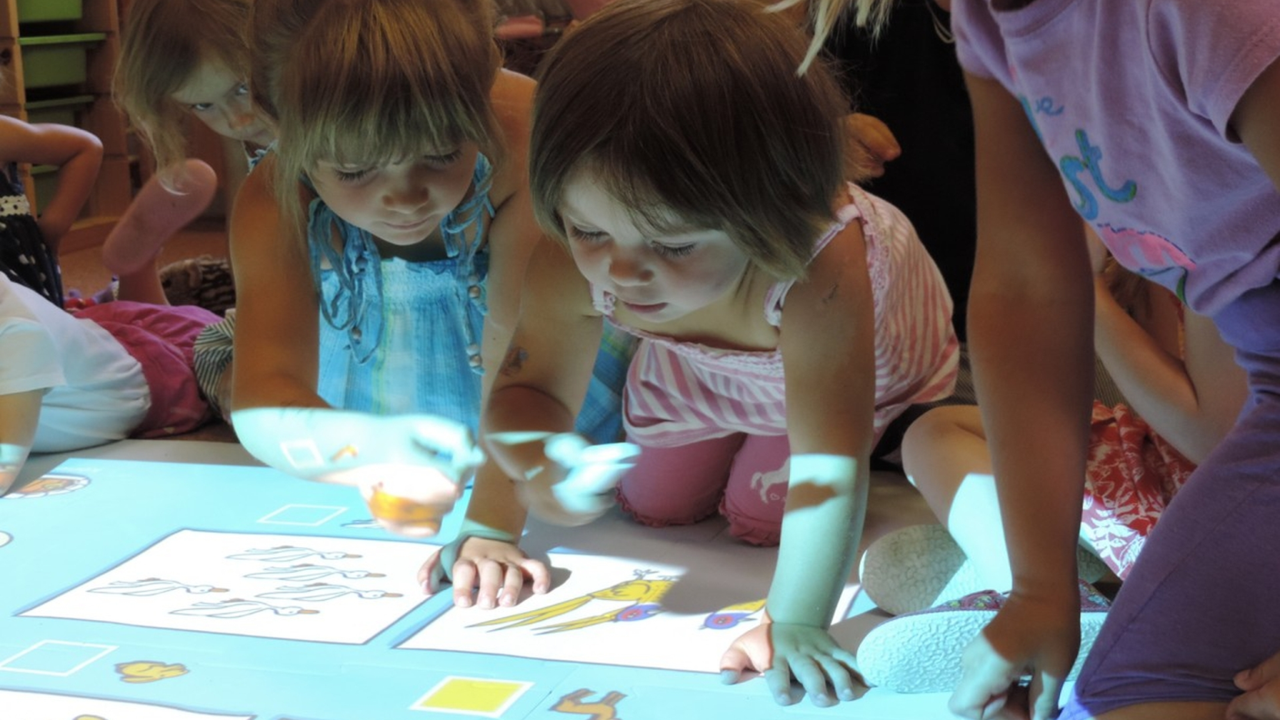

Slide 19
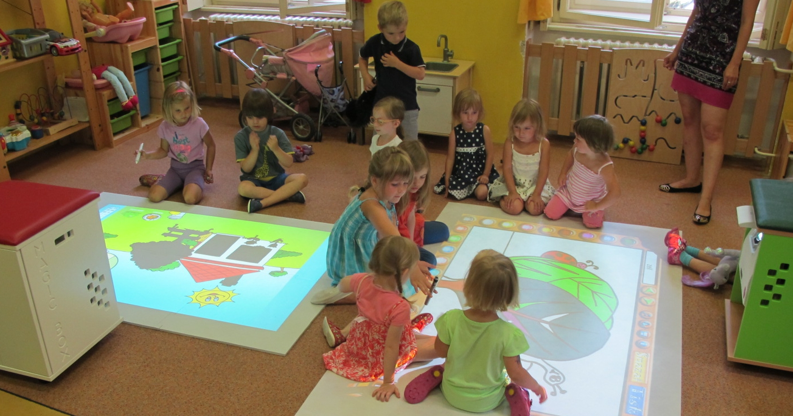

Slide 20
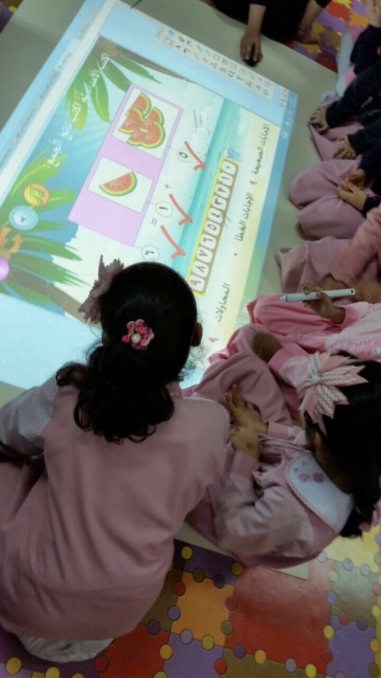
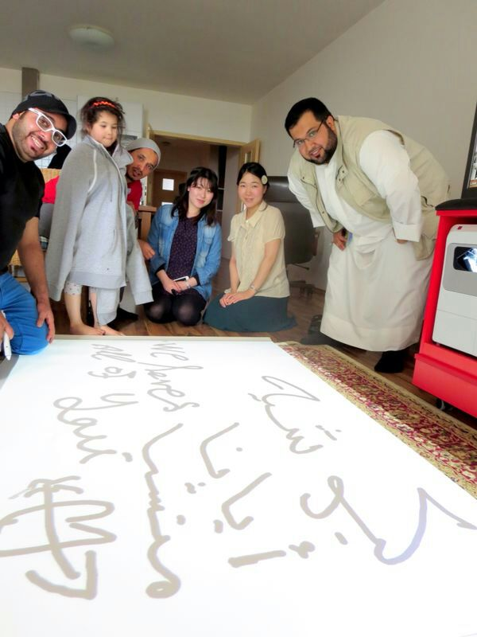
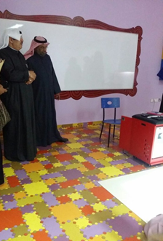

Slide 21
MAGIC BOX získal několik významných ocenění

Slide 22
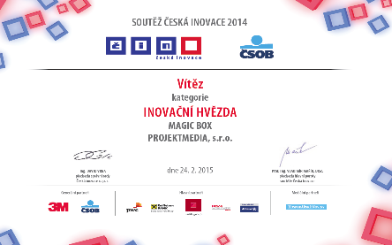
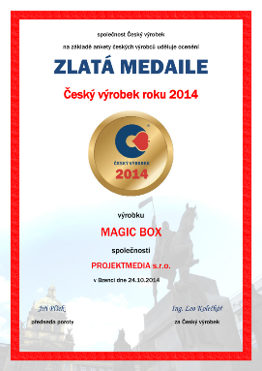

Slide 23
www.magbox.cz

